Slide 1

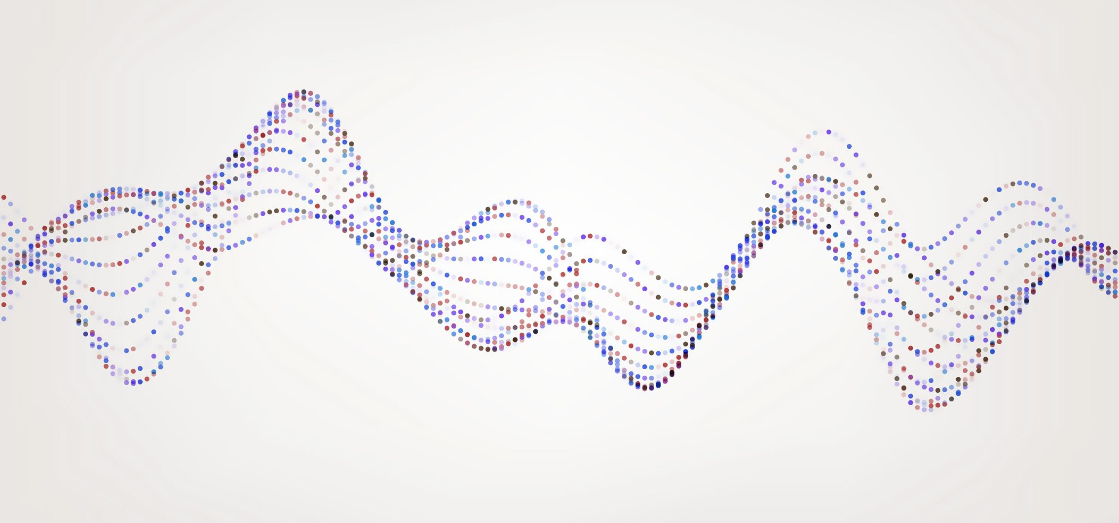
NOCIONES BASICAS DE NUTRICION PARA CODORNICES
PAULO RENE DA SILVA JUNIOR

Slide 2
RECRIA
VELOCIDADE DE CRESCIMENTO
DEMANDA PROTEICA
DEMANDA ENERGETICA
METABOLISMO MAIS ACELERADO

Slide 3
POSTURA
PESO DA AVE 180-200 GRAMAS
PESO DO OVO 11 A 13 GRAMAS
PROPORÇÃO OVO/AVE 6,3%
OVO GALINHA 107 GRAMAS??? (1.7 KG)
CRIANÇA 3,780 KG (60 KG)
BEZERRO 25,2 KG (400 KG)

Slide 4
FUNCIONES DE NUTRICION
MANTENÇA
CONDIÇÕES NORMAIS
DESAFIOS MANEJO
DESAFIOS DOENÇAS
PRODUÇÃO
PERCENTUAL
PESO DOS OVOS

Slide 5
FUNCIONES NUTRICION
SAUDE INTESTINAL
ABSORÇÃO DE NUTRIENTES
PROPORÇÃO ADEQUADA
CALCIO/FOSFORO
LISINA/METIONINA
EQUILIBRIO NUTRICIONAL

Slide 6
FASES DE NUTRICION
INICIAL
CRESCIMENTO
PRE POSTURA
POSTURA PICO
POSTURA MANUTENÇÃO

Slide 7
NIVELES NUTRICIONALES INICIAL
PB 24% A 26%
E.M. PROXIMO 3000KCAL
CALCIO 1%
FOSFORO DISP. 0,5%

Slide 8
NIVELES NUTRICIONALES POSTURA
PB 22%
E.M. PROXIMO 2800KCAL
CALCIO ACIMA DE 3%
FOSFORO DISP. 0,5%
METIONINA 0,470

Slide 9
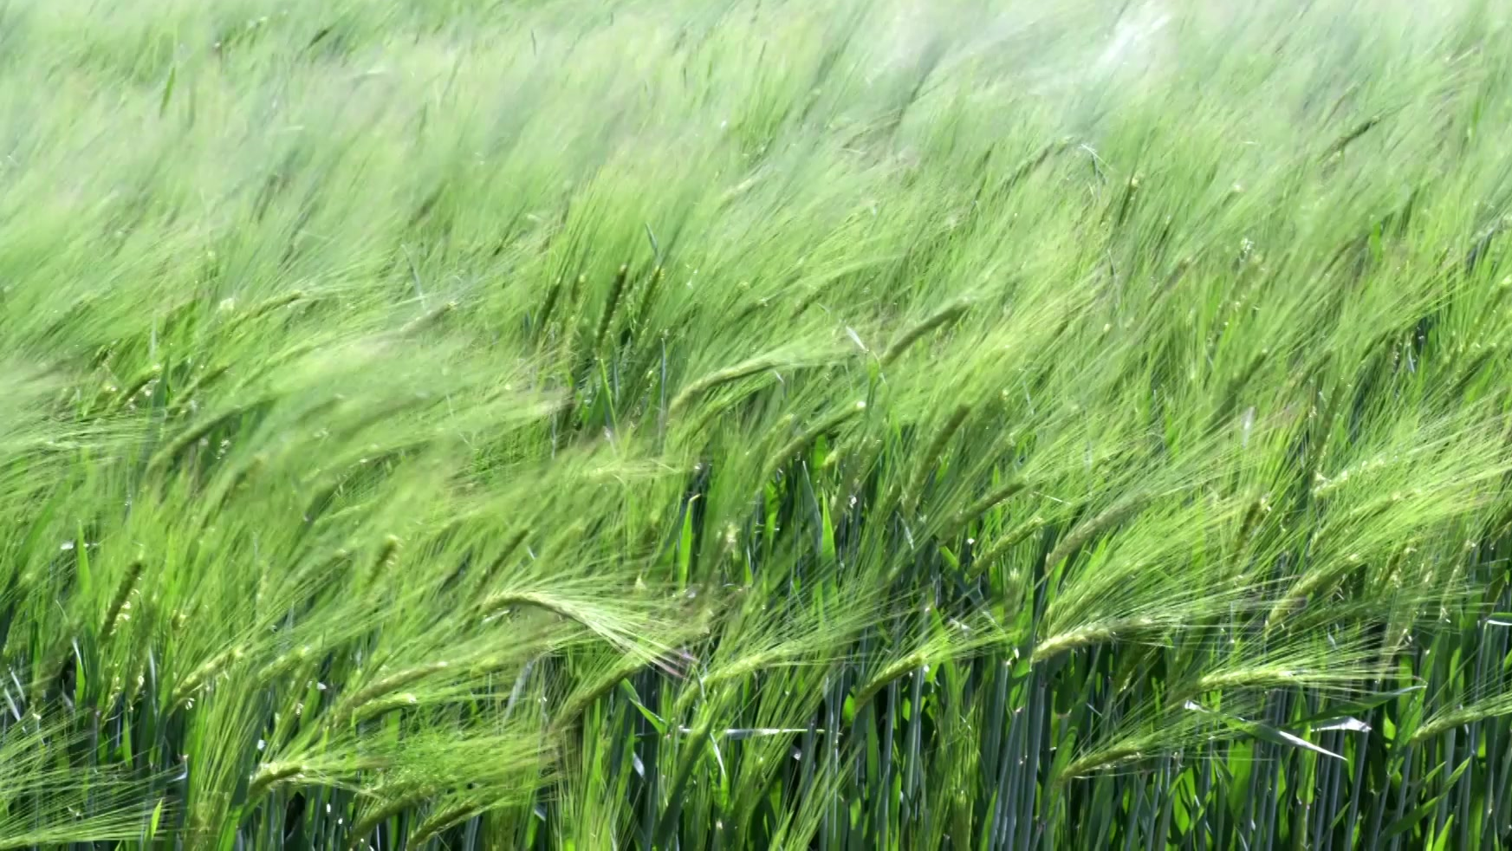
IMPORTANCIA DE LA CALIDAD DE LOS INGREDIENTES
MICOTOXINAS
  PROBLEMAS HEPATICOS
  INTESTINALES
  OVARIANOS
  NERVIOSOS
CONTAMINACION BACTERIANA
  E. COLI
  CLOSTRIDIOSIS
  SALMONELOSIS

Slide 10
IMPORTANCIA DE UNA BUENA RACION
UNIFORMIDADE DAS AVES
UNIFORMIDADE DE PRODUÇÃO DE OVOS
UNIFORMIDADE DE TAMANHO DOS OVOS

Slide 11
IMPORTANCIA DE UNA BUENA RACION
QUALIDADE DA CASCA
QUALIDADE DA GEMA
QUALIDADE DA CLARA
ovo

Slide 12
IMPORTANCIA DE UNA BUENA RACION
MAIOR PICO DE PRODUÇÃO
PERSISTENCIA DO PICO DE PRODUÇÃO
LONGEVIDADE DAS CODORNA
MAIS OVOS/AVE/ALOJADA

Slide 13

CONSIDERACIONES FINALES
PARA ALCANZAR EL POTENCIAL GENETICO DE PRODUCCION DE CODORNICES, NECESITAMOS DE NUTRICION DE CALIDAD Y DE UN BUEN MANEJO.

Slide 14

GRACIAS
paulorene83@gmail.com

